Slide 1
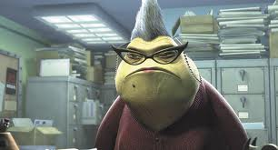
Negatives

Slide 2
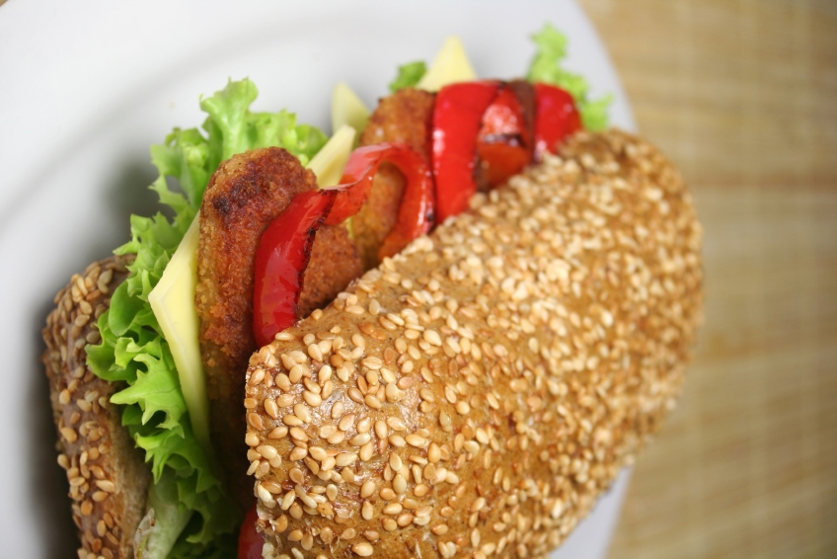
How do you make something negative?
Ne. . . Pas around the verb.
(ne pas sandwich)

Slide 3
What if I want to be more direct?
No one: Ne . . . Personne
Functions as a negative AND a subject
Je vois Marie à la gare.
Je ne vois personne à la gare.
Marc est entré.
Personne n’est entré.

Slide 4
Joe a trouvé la boite où on met les chats.
Personne n’a trouvé la boite où on met les chats.
J’ai rencontré Paul et Isabelle au marché.
Je n’ai rencontré personne au marché.

Slide 5
NOTHING
Ne . . . Rien
J’ai trouvé les chats à la boucherie.
Je n’ai rien trouvé à la boucherie.
Je trouve le stylo sur mon pupitre.
Je ne trouve rien sur mon pupitre.
Je frappe les ballons à la fête
Je ne frappe rien

Slide 6
CAN IT BE A SUBJECT?????!!
Le stylo tue monsieur LaPadite.
Rien ne tue monsieur LaPadite.
Le toit tombe.
Rien ne tombe.
La fête se termine.
Rien ne se termine.

Slide 7
Try These
Marc va à la bibliothèque
Le manteau est dans le couloir.
La bougie est sur le mur.
Nicole rencontre Louis.

Slide 8
Marie crie à Michel.
Kyle crie aux cieux.
Nous voyons Marc au parc.
Claire achète les bonbons.

Slide 9
Both can be used as answers
Qui est-ce que j’ai vu à la mairie?
Personne!
Thérèse, que fais-tu?
Rien!
Marc, avec qui parles-tu?
Personne!

Slide 10
Turn to the person sitting next to you
Decide who is going to play the part of mom.
Mom will be asking you questions, respond in one word answers.

Slide 11
Mom’s questions
Avec qui parles-tu au téléphone?
Qu’est-ce que tu as acheté au supermarché?
Qui va à la fête?
Que fais-tu?

Slide 12
Switch roles
Qu’aimes-tu faire?
Qui conduit à la fête?
Qui achète du pain?
Qu’est-ce que Marc apporte à la fête?

